Slide 1
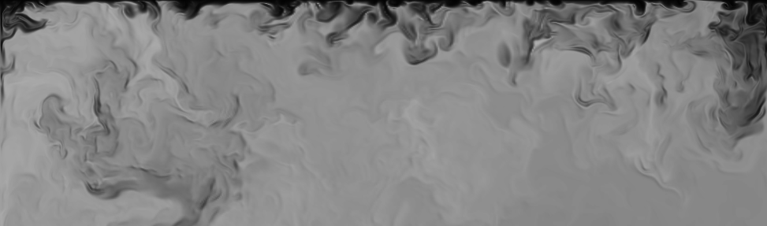
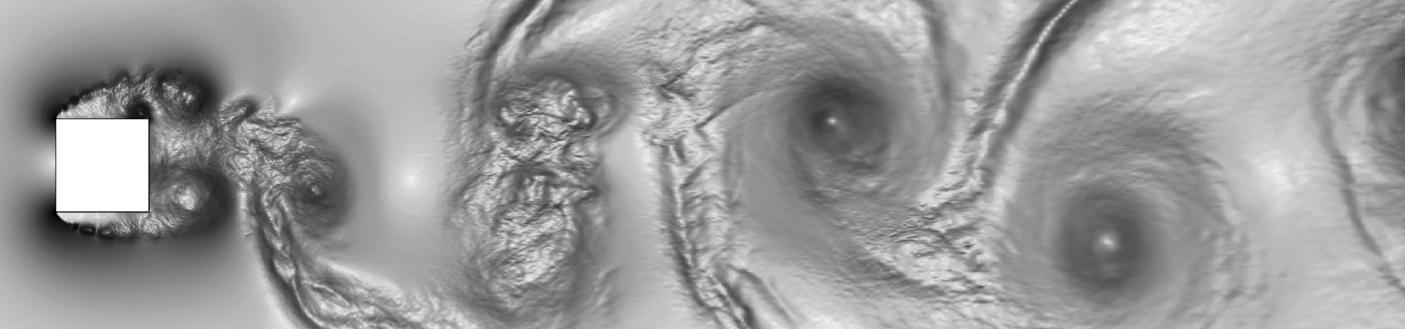


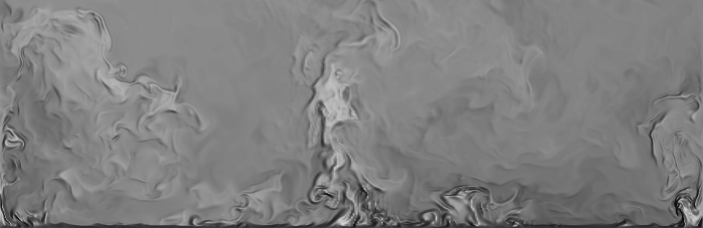
КАК СДЕЛАТЬ ПРОГРАММНЫЙ КОМПЛЕКС
ДЛЯ СУПЕРКОМПЬЮТЕРНЫХ РАСЧЕТОВ
А. В. Горобец
ИПМ им. М. В. Келдыша РАН, Москва
сектор вычислительной аэроакустики http://caa.imamod.ru

Slide 2
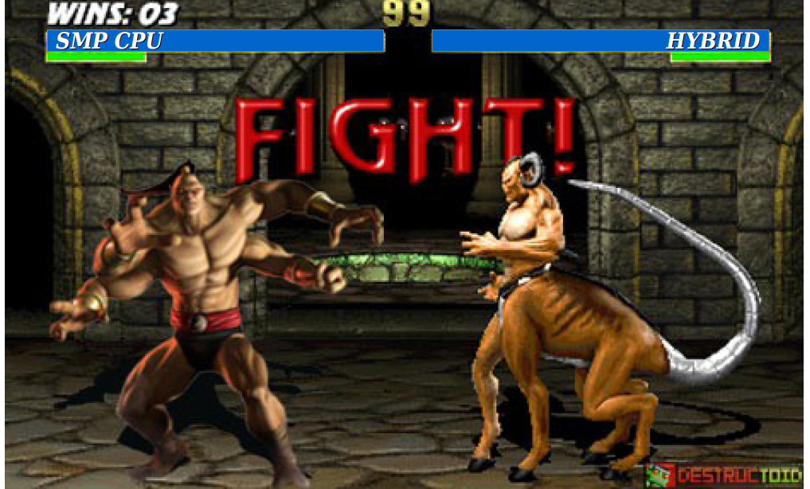
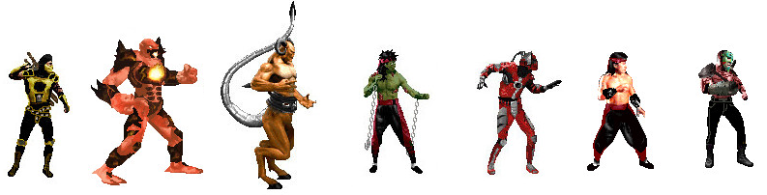
Зоопарк архитектур и средств разработки
● Слишком много архитектур конкурируют между собой, и не понятно, кто победит…
CPU, Intel Xeon Phi, AMD GPU, NVIDIA GPU, ARM, …
● Сложность многоуровневой параллельной модели
● Множество сомнительных проприетарных средств разработки
● Драматическая нехватка пропускной способности памяти
● SIMD, потоковая обработка – ограниченные формы параллельных вычислений,
отвергающие множество быстрых и вычислительно-эффективных алгоритмов
● Всё возрастающая сложность эффективного использования суперкомпьютеров

Slide 3
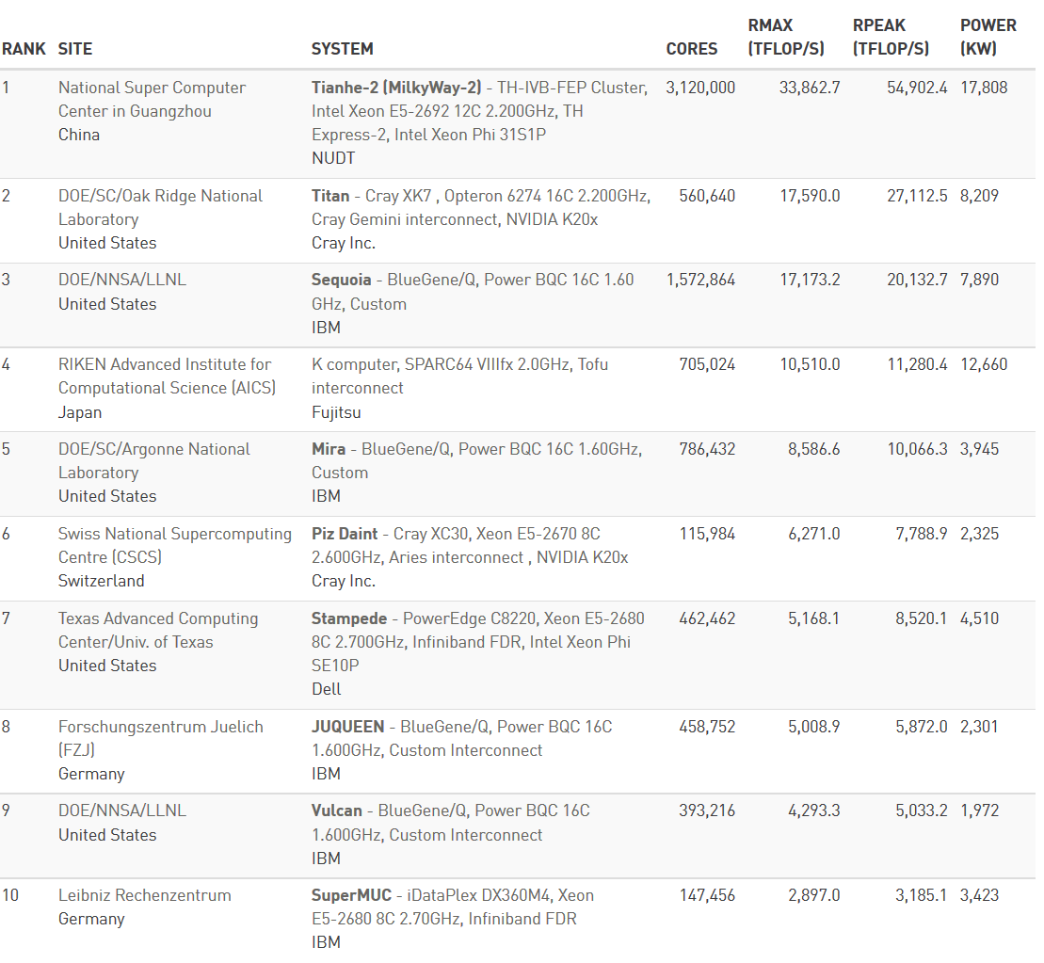
Top 500 - 2013

Slide 4
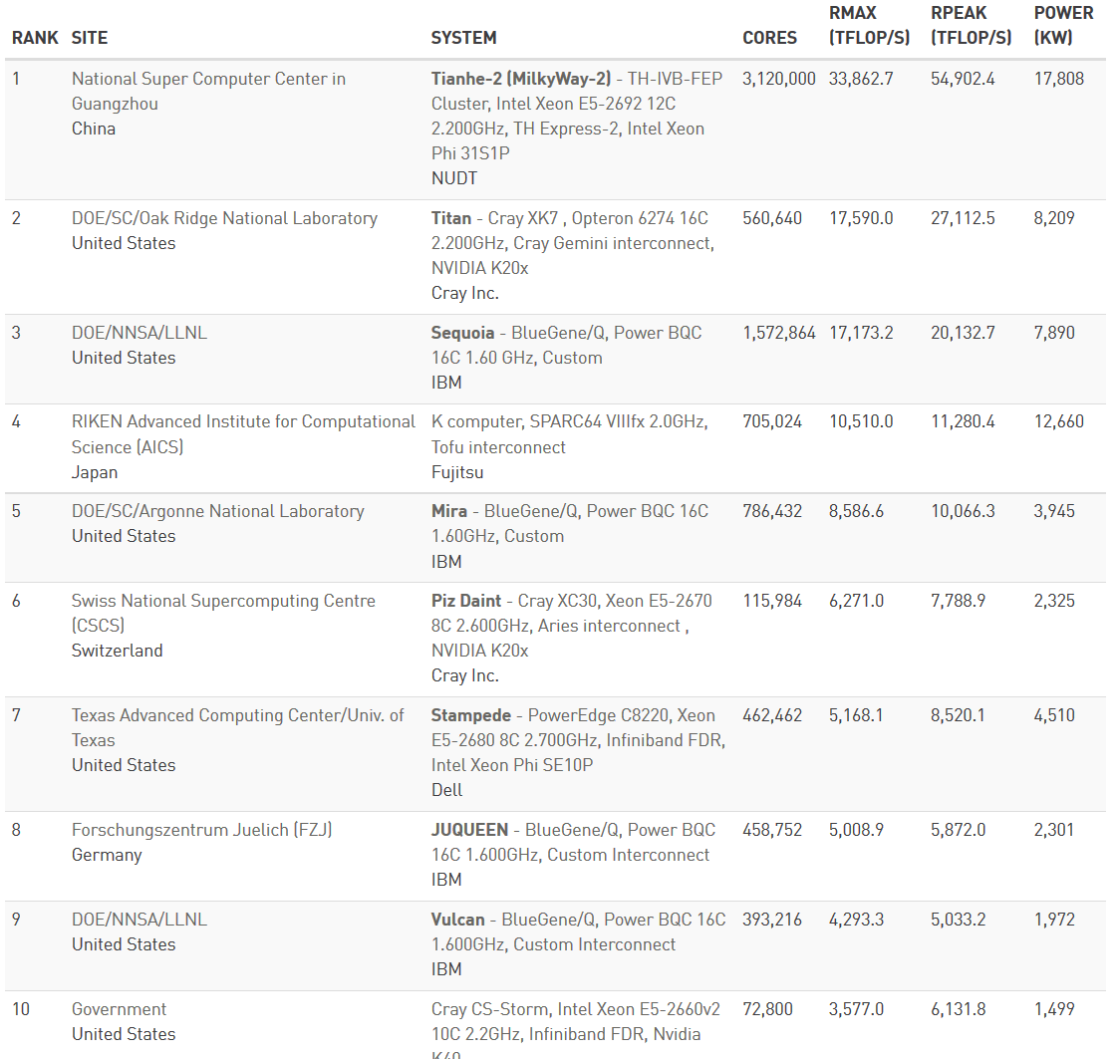
Top 500 - 2014

Slide 5
Общие требования к программному комплексу
● Переносимость
Может работать на различных системах от рабочих станций до суперкомпьютеров.
Совместимость с различными ОС: Windows, Linux,…, прямой/обратный порядок байтов, …
Совместимость с различными компиляторами: GNU, Intel, Microsoft, IBM, …,
причем не самыми новыми (С++11 не очень уместен).
Возможность эффективного использования вычислительных устройств различной архитектуры
CPU, GPU, MIC, …
● Автономность
Может работать без дополнительных библиотек.
● Высокая степень параллелизма
Возможность эффективного использования систем с числом ядер порядка сотни тысяч.
● Высокая производительность вычислений
● Удобство работы с кодом и надежность

Slide 6
Среда разработки
● Управление версиями – Subversion
● Баг-треккер, управление задачами – Redmine (в связке с SVN)
● IDE – MVS 2008, 2012;
● Средства отладки – внутренние средства контроля и отладки,
MVS, Intel Parallel Studio, Valgrind, gdb,
● Набор “микротестов” для автоматизированного контроля корректности версий
для каждого теста подъем с рестарта, выполнение нескольких шагов, выдача нормы расхождений
● Набор валидационных задач
Расчеты выполняются полностью для проверки правильности конечного решения.
Набор аналитических решений с функциями расчета норм ошибки.
● Средства визуализации – Tecplot, Paraview, Origin, Gnuplot, …
● Документация: по математической части (LaTex), разработчика, пользователя, к.м.б.
● Информация для разработчика в комментариях по исходному коду
● Встроенные средства профилирования, отладки, контроля распределения памяти
● Отказ от применения систем автоматической документации (Doxygen).
● Отказ от какого-либо графического интерфейса.
● Отказ от формата XML в файлах входных данных.

Slide 7
Структура программного комплекса
Основная библиотека (статической компоновки)
Параллельные средства препроцессора
Модуль ввода-вывода
Подготовка сеточных данных
Управляющий модуль
Декомпозиция, коммуникационная схема
Модуль граничных условий
Препроцесс решателя СЛАУ
Модуль точных решений
Препроцесс решателя СЛАУ
Геометрический модуль
Модуль начальных и средних полей
Вычислительное ядро
Модуль схем пространственной дискретизации
Параллельный модуль
Параллельные средства постпроцессора
Турбулентный модуль
Обработка статистики течения
Модуль линейной алгебры
Обработка визуализации
Модуль интегрирования по времени
. . .
. . .

Slide 8
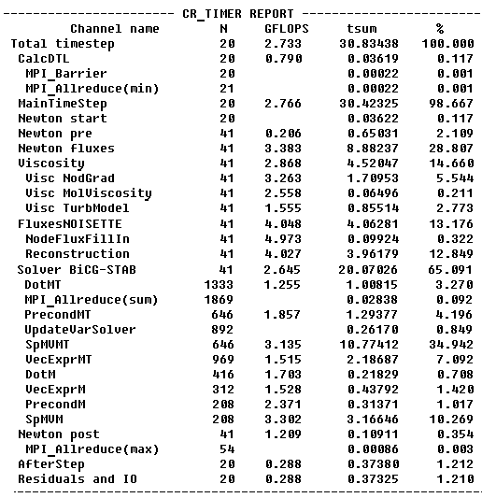
Полезная инфраструктура вычислительного ядра
● Измерение времени по каналам, идентифицируемым по текстовым меткам
CR_Timer.cr_start(" NodalGradient");
NodalGradient();
CR_Timer.cr_end(" NodalGradient");

Slide 9
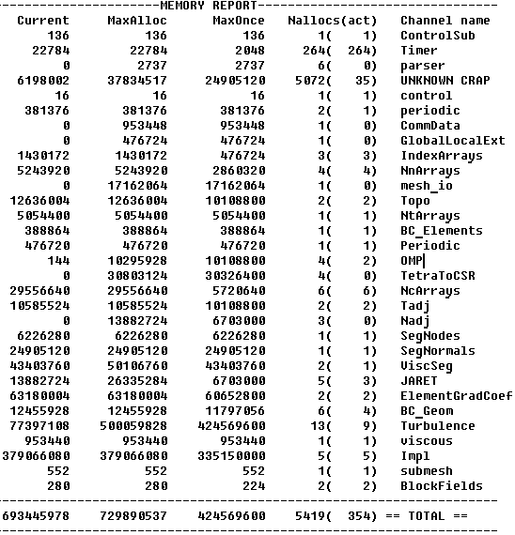
Полезная инфраструктура вычислительного ядра
● Встроенный менеджер памяти
HTMin = GimmeMem<double>(Nn, "NnArrays");
…
FreeMem(HTMin);

Slide 10

Полезная инфраструктура вычислительного ядра
● Встроенный счетчик арифметических операций
#define FLOPADD(X) {FLOP += X;} // накопление счетчика
#define flop_start int flop = 0;
#define flop_add(X) {flop += X;}
#define flop_end {FLOP += flop;}
flop_start;
if(Has[6]) {
betaL[3] = 1.0 - (betaL[0]+betaL[1]+betaL[2]+betaL[4]+betaL[5]+betaL[6]);
betaL[7] = 0.0;
flop_add(6);
}
betaR[0] = 0.0;
betaR[4] = 1.0 - (betaR[1]+betaR[2]+betaR[3]+betaR[5]+betaR[6]+betaR[7]);
flop_add(6);
flop_end;

Slide 11
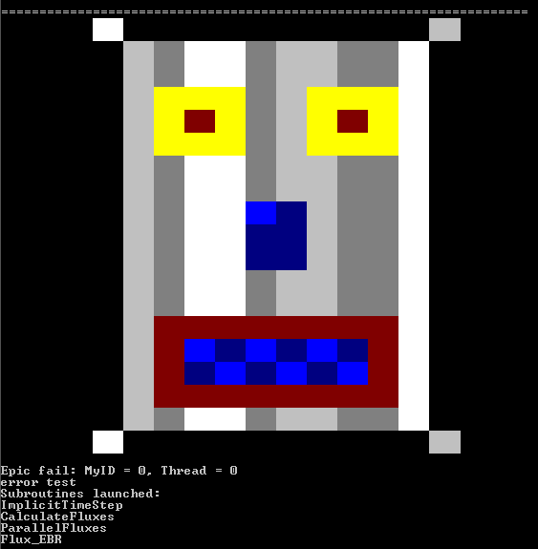
Полезная инфраструктура вычислительного ядра
● Встроенный контроль стека
#ifdef CONTROL_SUBROUTINES
#define Inform_1otdel(X) tAgent _mystack(X);
#else
#define Inform_1otdel(X)
#endif
void BC_Main(int FillMatrix){
Inform_1otdel("BC_Main");
…

Slide 12
Многоуровневое распараллеливание
MPI
Суперкомпьютер
Гибридный вычислительный модуль
Ускоритель GPU
MPI,
OpenMP,
Pthreads,
OpenCL,
Cilk Plus, …
Многоядерный процессор
Потоковый мультипроцессор
NUMA - узел
CUDA,
OpenCL,
OpenACC,
OpenMP 4.0, …
Многопоточное ядро
OpenMP 4.0,
Cilk Plus, OpenCL,
директивы компилятора, …
SIMD-расширение ядра
MPI process 0
CPU
core
core
core
DEVICE
MPI process 1
core
core
core
CPU
MPI process 2
DEVICE
core
core
core
core
core
core

Slide 13
Состав расчетной области
Расчётная область на неструктурированной гибридной сетке определяется следующими
основными наборами элементов:
– набором сеточных узлов, заданным списком координат узлов сетки;
–набором сеточных элементов (тетраэдров, четырёхугольных пирамид, треугольных
призм, гексаэдров), каждый из которых задан списком номеров составляющих его узлов;
– набором ячеек (контрольных объёмов), который в случае вершинно-центрированной схемы
соответствует набору узлов, а в случае объёмно-центрированной схемы – набору сеточных
элементов.
– набором граней ячеек (контрольных объёмов), который в случае вершинно-центрированной
схемы соответствует набору рёбер сетки, а в случае элементно-центрированной схемы – граням
сеточных элементов.
– набором внешних граней, то есть граней сеточных элементов, инцидентных только одному
сеточному элементу.
● Прямая топология – описание связей элементов с ячейками
● Обратная топология – описание связей ячеек с элементами
формат CSR, массивы IA, JA, или xadj, adjncy

Slide 14
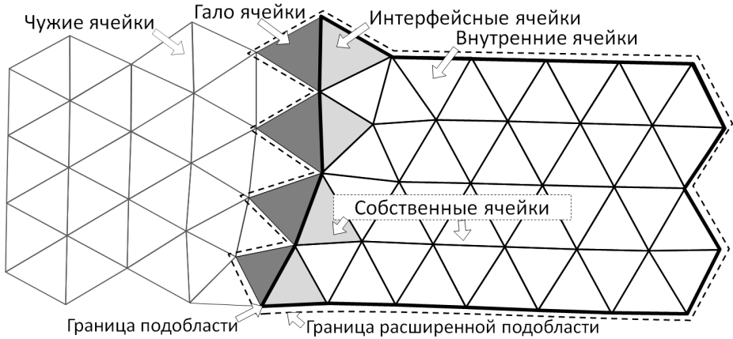
Верхний уровень - MPI распараллеливание
● Расчетная область разделена на подобласти по числу процессов.
● Для процесса ячейки его подобласти – собственные, остальные ячейки – чужие
● Собственные ячейки, связанные с чужими, – интерфейсные
● Остальные собственные ячейки – внутренние
● Чужие ячейки, связанные с собственными, – гало
● Расширенная подобласть = подобласть + гало

Slide 15
Вспомогательные структуры данных
Декомпозиция и схема обменов:
● map[Nc] – массив, сопоставляющий ячейкам номера подобластей
● comm[Nc][Nbmax+1]
для каждой ячейки хранит
число подобластей, которым она нужна (определяется конкретным шаблоном схемы)
номер подобласти-владельца
список других подобластей, которым она нужна (если есть)
- заполняем comm напрямую из map, ставим всем число 1 и номер владельца
- крутим цикл по количеству уровней соседства
- крутим цикл по всем ячейкам
- делаем проход по всем соседям, и добавляем им свой список номеров
● SendN[NNb] и RecvN[NNb]
количество ячеек для отправки и получения для каждого соседнего процесса
● SendNodes[NNb][] и RecvNodes[NNb][]
списки ячеек для отправки и получения, размер которых следует из предыдущих массивов

Slide 16
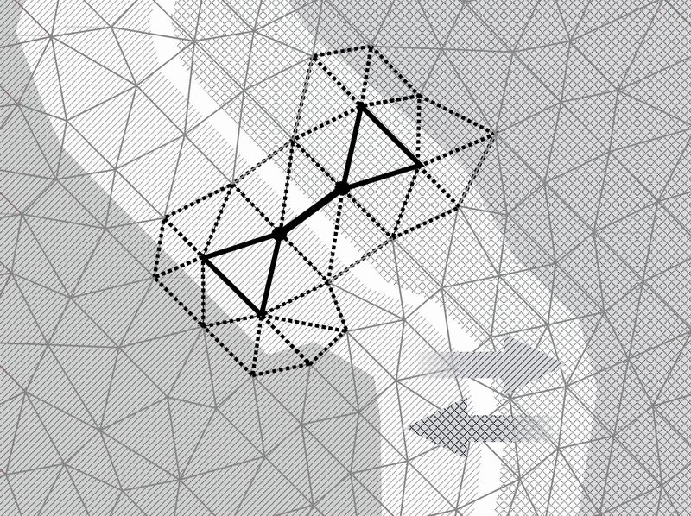
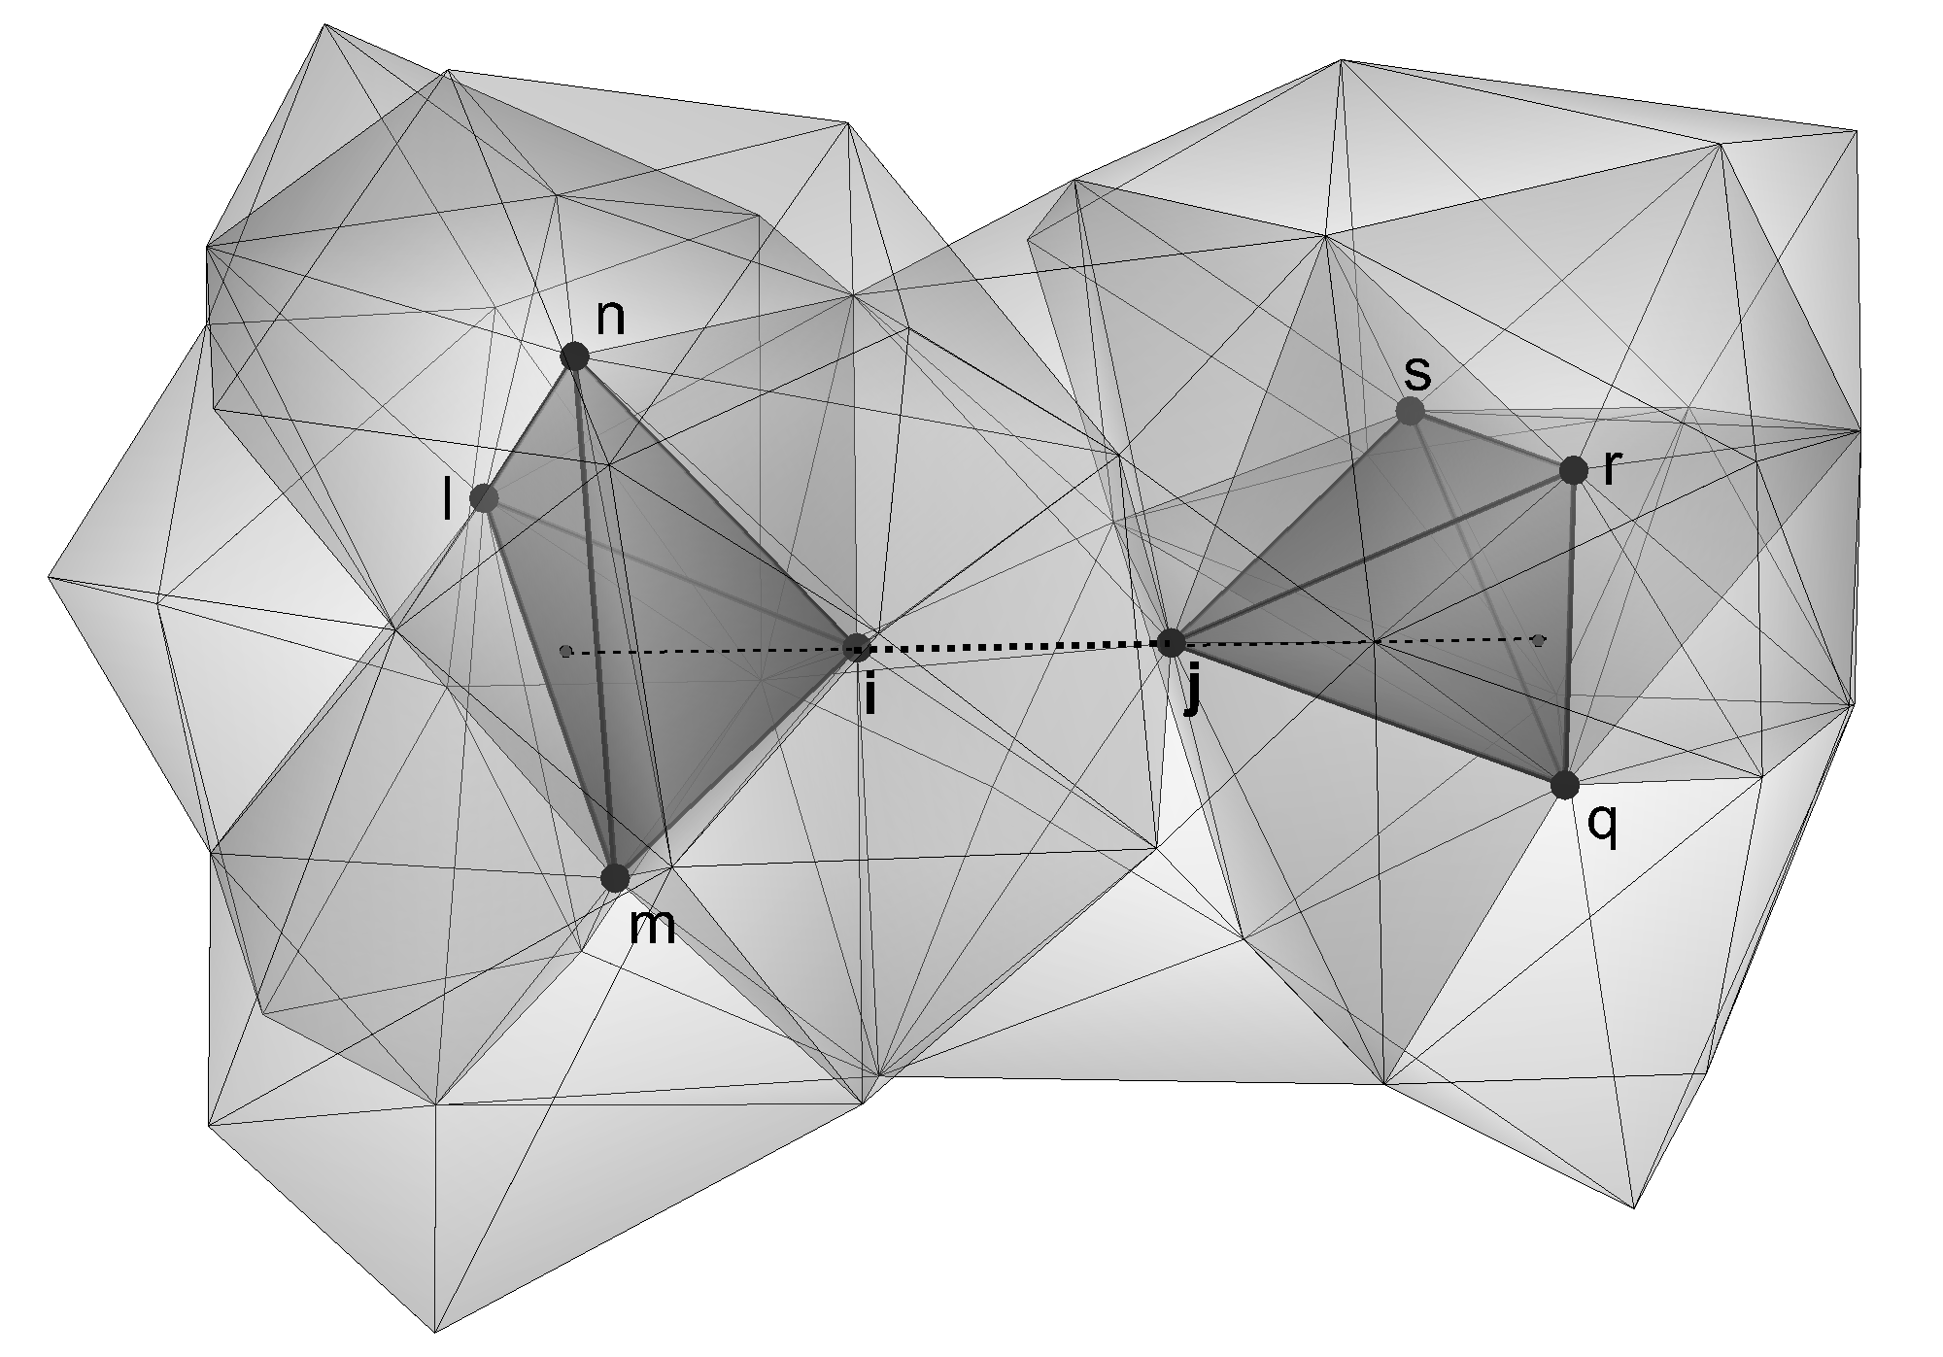
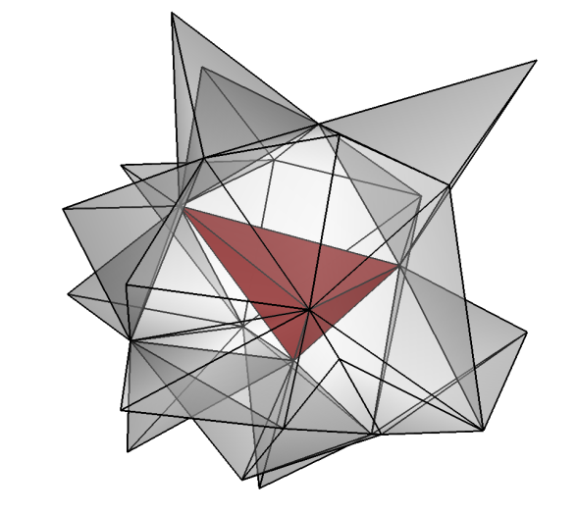
Коммуникационная схема
Построение обмена данными для сложных пространственных шаблонов
Параллельный алгоритм и программная реализация для сеток из миллиардов элементов
● процесс i берет себе узел сетки, если i = I/((P-1)/p+1), где I – номер владельца узла,
в каждом узле заводится список номеров процессов,
первым в список записывается номер владельца, остальные позиции изначально пусты;
● каждому узлу в список добавляются все номера из списков соседних узлов
(естественно, если номеров еще нет в списке);
● выполняется обмен данными для обновления списков номеров в узлах
(схема обменов по гало 1-го уровня для p подобластей следует напрямую из топологии сетки).
для добавления следующего уровня – переход на пункт 2
● по полученной маркировке узлов формирование для каждой из P подобластей списков
номеров узлов на получение и отправку каждому соседнему процессу
Уровень 3
Уровень 2
Уровень 1
Пространственные шаблоны
Уровни соседства
Свидетельство о государственной регистрации программ №20133619363

Slide 17
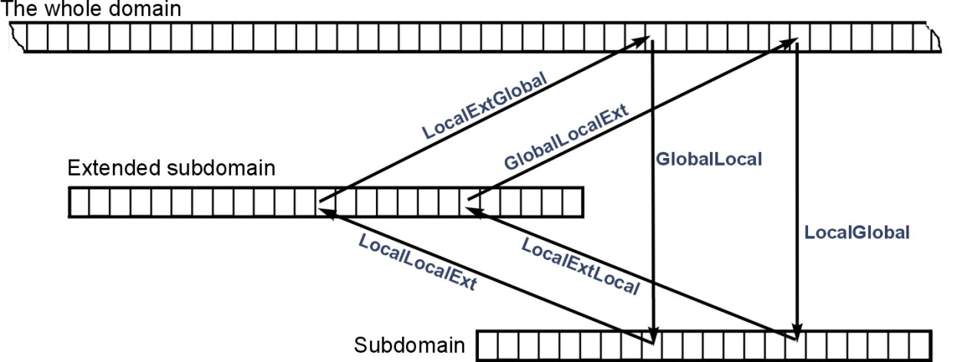
Вспомогательные структуры данных
3 типа нумерации:
● Глобальная, N_{G} ячеек расчетной области
● Локальная, N_{L} ячеек подобласти
● Расширенная локальная, N_{E} ячеек подобласть + гало
Индексные массивы:

Slide 18
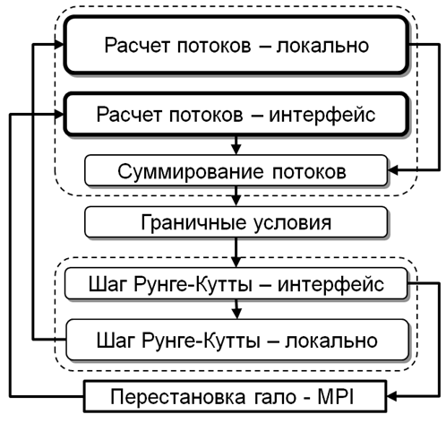
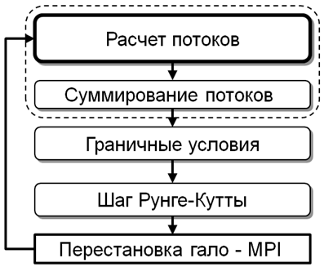
Обмен данными одновременно с вычислениями
Коммуникации:
Режим overlap:
● Для гало – неблокирующий обмен точка-точка:
- запрос на отправку всем соседям
- запрос на получение от всех соседей
- ожидание завершения обменов
● Независимые вычислительные и
коммуникационные операции
могут выполняться одновременно
● Операции по наборам элементов
подобласти разделяется на 2 этапа:
по внутренним и интерфейсным элементам
● Объединение обменов для снижения
потерь на латентности
● Неблокирующие групповые обмены – MPI 3
редукция для глобальных величин
(минимум, максимум, сумма, и т.д.)

Slide 19
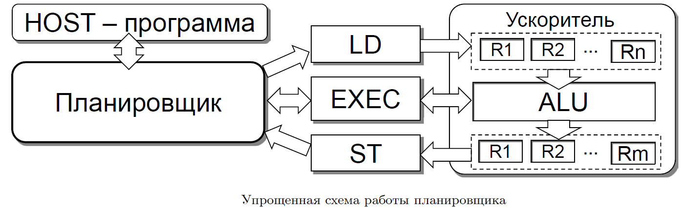
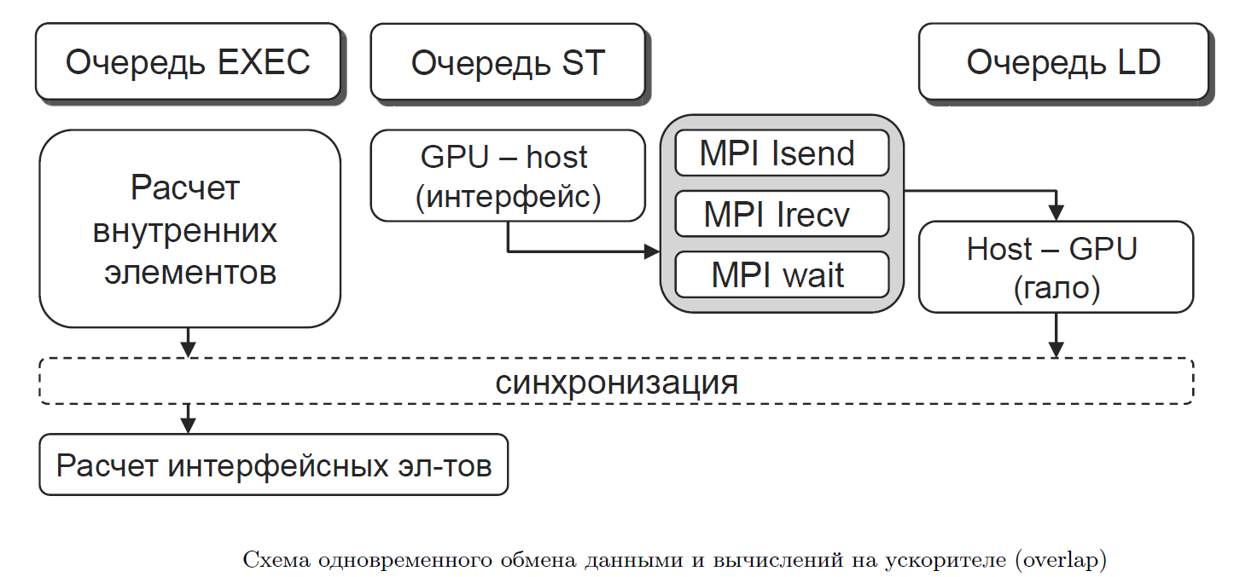
Обмен данными одновременно с вычислениями
Применение планировщика для гетерогенных вычислений*
● Упрощение обмена данными одновременно с вычислениям и
распределения ресурсов гетерогенного узла
Упрощенная схема работы планировщика
Схема одновременного выполнения обменов и вычислений
* П.Б. Богданов, А.А. Ефремов, НИИСИ РАН http://devgurus.amd.com/thread/159457

Slide 20
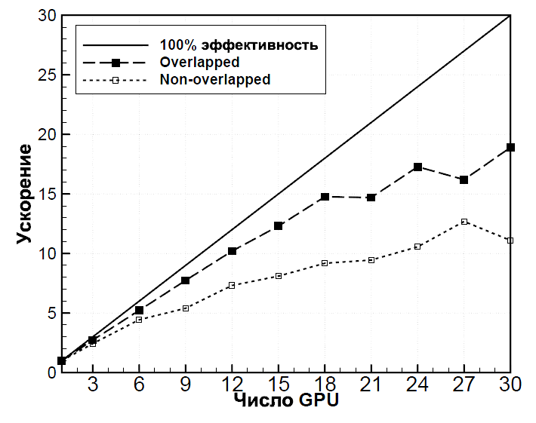
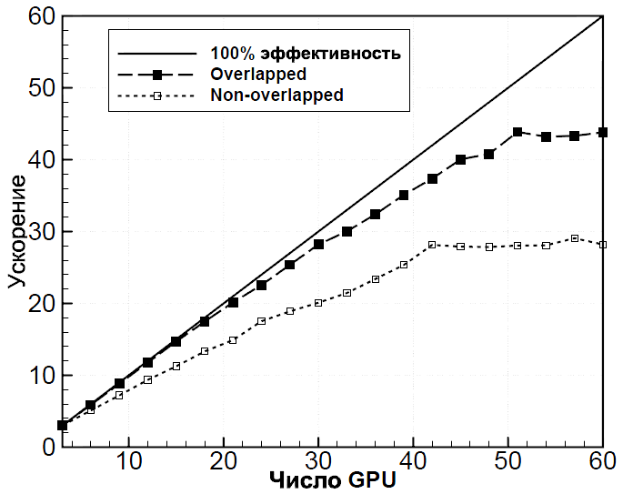
Тесты на суперкомпьютере К100
Ускорение на сетке из 4 млн ячеек относительно одного GPU
и на сетке из 16 миллионов ячеек относительно одного узла с тремя GPU,
элементно-центрированная схема 1-го порядка
Ускорение от 1 GPU, сетка 4М
Ускорение от узла с 3 GPU, сетка 16М
П.Б. Богданов, А.А. Ефремов, А.В. Горобец, С.А. Суков, "Применение планировщика для эффективного обмена данными на суперкомпьютерах гибридной архитектуры с массивно-параллельными ускорителями", Вычислительные методы и программирование, т.14 (2013), стр. 122-134.

Slide 21
Второй уровень: существенно-многопоточное распараллеливание
● MPI подобласти разбиваются далее на подобласти 2-го уровня.
● Элементы расчетной области (грани, сеточные элементы и т.д.) разделяются
на внутренние и интерфейсные, связанные с ячейками (узлами) из разных подобластей.
● Нить обрабатывает интерфейсный элемент, если он связан с хотя бы одной её ячейкой (узлом),
записывает результат только в свою ячейку - дублирование вычислений по интерфейсу.
● Декомпозиция следующего уровня для набора интерфейсных элементов решает проблему
● Операция выполняется в несколько тактов:
1) обработка внутренних элементов 2-го уровня
2) обработка внутренних элементов 3-го уровня
3) обработка интерфейсных элементов 3-го уровня

Slide 22
Второй уровень: существенно-многопоточное распараллеливание
Формируем массив TopoLims[Nlevel][Ntheads][2]
● Добавляем уровни, пока граф не перестанет биться
● На i-м уровне разбиваем граф связей элементов и ячеек на подобласти по числу нитей
● Интерфейсные элементы переносим в конец, внутренние группируем по номеру нити:
интерфейсные элементы помечаем номером Nt, внутренние номерами от 0 до Nt-1,
делаем лексикографическую сортировку по номер нити и номерам инцидентных ячеек
● Заполняем диапазоны для нитей TopoLims[i][Ntheads][2]
● Строим граф связей для оставшихся интерфейсных элементов,
переходим на следующий уровень
Распараллеливание операций:
● Открываем параллельную область
● Крутим цикл по уровням, i
● Выполняем операцию для элементов от TopoLims[i][Tn][0] до TopoLims[i][Tn][1]
● Барьер

Slide 23
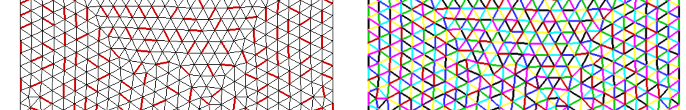
Третий уровень: адаптация к потоковой обработке
Необходимо свести алгоритмические операции к обработке однотипных независимых заданий, устранив пересечение по данным.
● Операция по набору элементов расчетной области с накоплением результата в ячейках
разделяется на два этапа:
  обработка элементов, запись результата в промежуточный массив по элементам;
  сборка результата в ячейки в цикле по ячейкам
  минусы: расход памяти на хранение промежуточных данных и обратной топологии.
● Раскраска графа связей, выполнение операции в несколько тактов:
набор элементов разделяется на поднаборы так, что в каждом из поднаборов нет элементов,
связанных с одной и той же ячейкой (узлом);
  минусы: низкая эффективность доступа к памяти, потери на запуск множества тактов.

Slide 24
Технология переноса вычислений на OpeCL (CUDA)
● Разделение алгоритма на минимальное число базовых операций
● Для каждой операции создание отдельной тестовой оболочки, которая включает
профилирование, входные данные с реальных задач и эталонные выходные данные
● Для каждой операции создается адаптированная к GPU версия для CPU
● Создание и оптимизация OpenCL ядер с проверкой корректности на каждом шаге
input
большой код
вход
вход
вход
вход
Адаптированная к GPU
версия на CPU
CPU версия
CPU версия
OpenCL версия
выход
эталонный выход
выход
выход

Slide 25
Создание адаптированной к GPU версия для CPU:
Расчет величины
шага интегрирования
● Создание структур данных, ориентированных на ускоритель:
учет выравнивания, расчет на слияние доступа
Определение
коэффициентов
полиномов
● Имитация выполнения на ускорителе внешним циклом
по ранкам рабочей группы
Вычисление
конвективных
потоков
● Адаптация к потоковой обработке на нижнем уровне параллелизма
Пример: для устранения зависимости по данным операция разделена на два этапа:
Расчет потоков через грани
Вычисление конвективных потоков
Вычисление полей на
новом временном слое
Цикл по граням с записью в ячейки
Суммирование потоков
Обновление гало
● Уменьшение ресурсоемкости операции за счет разделения операции
на несколько этапов с промежуточными данными
Пример: для уменьшения ресурсоемкости расчет потоков далее разделен еще на две стадии:
Расчет значений на гранях
Расчет потоков через грани
Реконструкция по схеме Роу
● Минимизация элементарных заданий
Пример: расчет матрицы коэффициентов полиномов для одной ячейки выполняется 16-ю потоками
С. А. Суков, А. В. Горобец, П. Б. Богданов, Адаптация и оптимизация базовых операций газодинамического алгоритма на неструктурированных сетках для расчетов на массивно-параллельных ускорителях, ЖВМ и МФ, 2013, том 53, №8, с.1360–1373.

Slide 26
Оптимизация OpenCL ядер
● Использование препроцессора компилятора OpenCL
все скаляры, известные на время компиляции программных ядер,
выносятся в заголовок в виде #define констант
● Ускорение позиционирования по данным
предварительный расчет смещений по соседям шаблона (для схем на структурированных сетках)
● Вынос ветвлений на уровень препроцессора
● Развертка циклов
● Устранение лишних операций деления
● Оптимизация параметров рабочих групп

Slide 27
Базовые операции
● Представимы в виде цикла по набору элементов некоторого типа,
итерации которого могут выполняться в произвольном порядке.
● Итерацией будем называть обработку одного элемента расчётной
области в рамках данной операции (по аналогии с итерацией цикла).
● Элементарным заданием будем называть минимальный объём работы,
распределяемый между параллельными потоками
(предполагая, что одна итерация может в принципе выполняться более чем одним параллельным потоком).
● Входные данные операции – те данные, изменяемые в процессе счета, которые
используются на чтение
● Выходные данные – те данные, в которые операция выполняет запись

Slide 28
Классификация базовых операций
Базовая операция с точки зрения распараллеливания характеризуется следующим:
1. тип входных данных – тип элементов, которым соответствует набор входных данных ;
2. тип операции – тип элементов, по набору которых выполняется операция
(по которым ведется цикл);
3. тип выходных данных – тип элементов, которым соответствует выходные данные;
4. могут ли входные данные итерации включать более одного элемента или включать
элемент типа операции, отличный от того, для которого выполняется операция;
5. могут ли выходные данные итерации включать более одного элемента или включать
элемент типа операции, отличный от того, для которого выполняется операция.
Тип операции можно задавать в виде:
[<тип входных данных> → <тип операции> → <тип выходных данных>]
Выполнение условия 4 будет выражено множественным числом типа входных данных,
условия 5 – выходных данных, соответственно

Slide 29
Распараллеливание базовых операций
Тип Т1: [ ячейка → ячейка → ячейка ]
● Пример – axpy
● Операция по расширенной подобласти
● Не имеет зависимости между итерациями и не требует обмена данными
Тип Т1R: [ ячейка → ячейка → ячейка ]
● Выполняется редукция глобальных величин (сумма, минимум, максимум по ячейкам)
● Пример – dot
● Операция по подобласти
● MPI распараллеливание с распределенной памятью, MIMD:
требуется групповой обмен данными – MPI_Allreduce
● OpenMP распараллеливание с общей памятью, MIMD
требуется редукция
● Потоковая обработка, OpenCL
разделение на два этапа: на 1-м этапе каждая локальная рабочая группа выполняет
редукцию в своей локальной памяти и записывает свой результат в глобальную память;
на 2-м этапе одиночная нить выполняет сборку результатов локальных групп в глобальной памяти.

Slide 30
Распараллеливание базовых операций
Тип Т2 [ ячейки → ячейка → ячейка ]
● Пример – SpMV
● Операция по подобласти
● Не имеет зависимости по данным между итерациями
(выходные данные не используются на вход в этой же операции)
● MPI распараллеливание:
выходные данные неактуальны в гало, требуется обновление гало
● OpenMP распараллеливание:
если итерации однородные – #pragma omp for schedule(static)
если неоднородные (разное число связей у ячеек) – #pragma omp for schedule(dynamic,k)
k выбирается эмпирически, например k = MAX(1;N/(10Nt)), где N – число итераций, Nt – число нитей
● Потоковая обработка:
проблема может быть с неоднородностью итераций, можно группировать ячейки по числу связей

Slide 31
Распараллеливание базовых операций
Тип Т3 [ ячейки → грань → грань ]
● Пример – расчет потока через грани ячеек
● Не имеет зависимости по данным между итерациями
● MPI распараллеливание:
требуются актуальные входные данные в гало, может требоваться обновление гало
● OpenMP распараллеливание:
аналогично Т2
● Потоковая обработка:
аналогично Т2

Slide 32
Распараллеливание базовых операций
Тип Т4 [ ячейки → грань → ячейки ]
● Имеет зависимости по данным между итерациями
● MPI распараллеливание:
требуются актуальные входные данные в гало, может требоваться обновление гало,
выходные данные неактуальны в гало
● OpenMP распараллеливание:
(а) разделить операцию на два этапа из операций типа Т3 и Т2.
(b) использовать многоуровневую декомпозицию
● Потоковая обработка:
(а) разделить операцию на два этапа из операций типа Т3 и Т2.
(b) красить граф и выполнять операцию потактово.
При неоднородности итераций группировать по числу связей.
● Т4а – операция типа 4, для которой применим вариант (a)
Пример – расчет суммарных потоков в ячейках
● Т4b – операция типа 4, для которой неприменим вариант (a)
Пример – заполнение матрицы якобиана в неявной схеме

Slide 33
Распараллеливание базовых операций
Тип Т5 [ ячейки → сеточный элемент → ячейки ]
● Актуальна для вершинно-центрированной схемы
● Пример – расчет узловых градиентов
● Имеет зависимости по данным между итерациями
● MPI распараллеливание:
аналогично Т4
● OpenMP распараллеливание:
аналогично Т4
● Потоковая обработка:
аналогично Т4.
● Т5а
● Т5b

Slide 34
Распараллеливание базовых операций
Тип Т6 [ ячейки → внешняя грань → ячейки ]
● Пример – расчет потоковых граничных условий
● Имеет зависимости по данным между итерациями
● MPI распараллеливание:
аналогично Т4
● OpenMP распараллеливание:
аналогично Т4
● Потоковая обработка:
аналогично Т4.
● Т6а
● Т6b

Slide 35
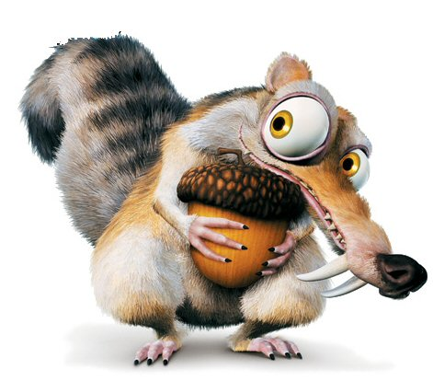
Программный комплекс NOISETTE
Моделирование сжимаемых турбулентных течений
с учетом явлений аэроакустики на основе алгоритмов
повышенной точности для неструктурированных сеток
Коллектив разработчиков
И. Абалакин, к. ф.-м. н., с.н.с.
П. Бахвалов, к. ф.-м. н., м.н.с.
В. Бобков, м.н.с.
А. Горобец, к. ф.-м. н., с.н.с.
О. Доронина, аспирант
А. Дубень, к. ф.-м. н., м.н.с.
Н. Жданова, к. ф.-м. н., н.с.
Т. Козубская, д. ф.-м. н., зав. сект.
С. Суков, к. ф.-м. н., с.н.с.
Источники шума самолета
● большое семейство методов и математических моделей;
● расчеты на десятках и сотнях тысяч процессоров;
● неструктурированные сетки с числом элементов более миллиарда;
● численные схемы повышенного порядка точности;
● валидация на широком круге задач аэродинамики и аэроакустики;
● инфраструктура обработки данных сверхбольшого объема.
Абалакин И.В., Бахвалов П.А., Горобец А.В., Дубень А.П., Козубская Т.К.,
Параллельный программный комплекс NOISETTE для крупномасштабных расчетов задач аэродинамики и аэроакустики,
Вычислительные методы и программирование, т.13 (2012), стр. 110-125.

Slide 36
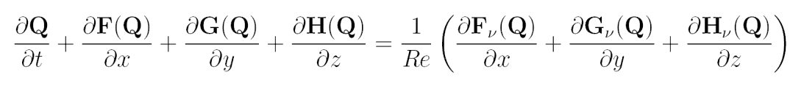
Математические модели
● Базовая система уравнений для сжимаемого газа
Q – вектор полных или линеаризованных консервативных переменных,
F, G, H – вектора полных или линеаризованных консервативных потоков
F_{v}, G_{v}, H_{v} – диссипативных, Re – число Рейнольдса.
● Семейство моделей Эйлера
EE – полные уравнения Эйлера
NSE – полные уравнения Навье-Стокса
LEE – линеаризованные уравнения Эйлера
NLDE – уравнения Эйлера, нелинейные для возмущений
● Модели турбулентности
RANS, URANS (SA)
LES (Смагоринский, Q-R)
DES, DDES, IDDES* (Смагоринский, SA)
● Погруженные граничные условия – IBC
● Метод расчета акустики в дальнем поле FW/H
● Стохастические методы генерации входного сигнала и турбулентных полей
*Shur M.L., Spalart P.R., Strelets M.Kh., Travin A.K. A hybrid RANS-LES approach with delayed-DES and wall-modeled LES
capabilities // International Journal of Heat and Fluid Flow, 29(6), pp. 1638-1649 (2008).

Slide 37
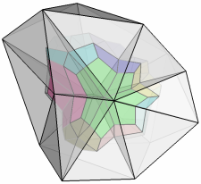
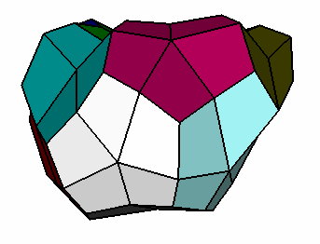
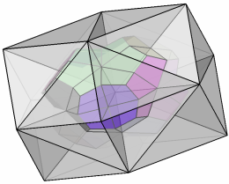
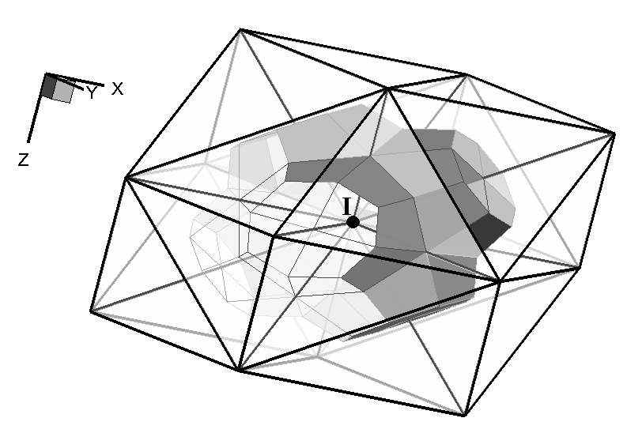
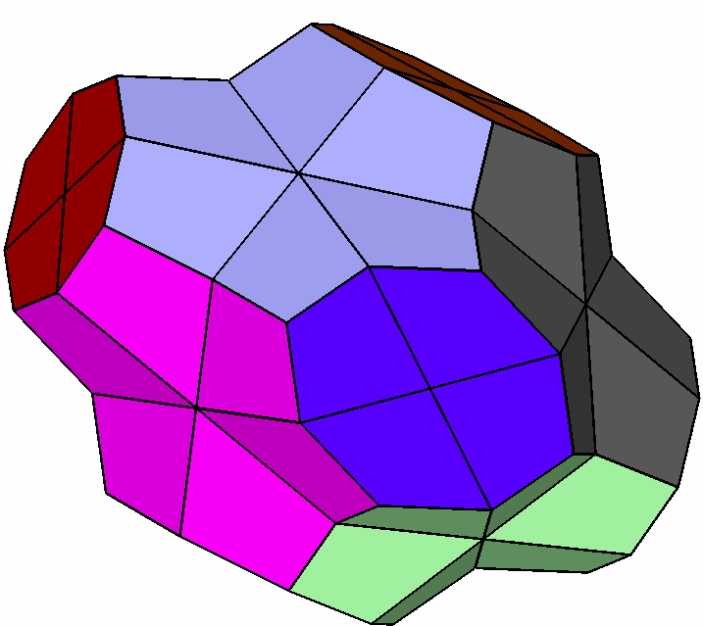
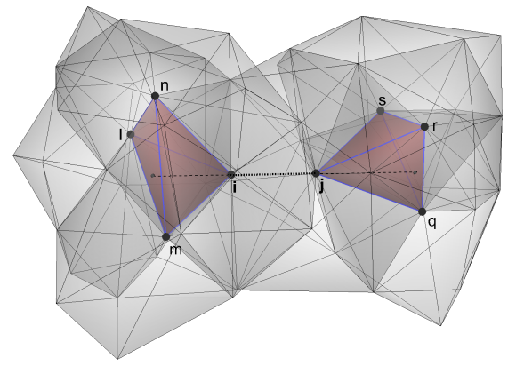
Численные методы
● Неструктурированные сетки
Гибридные сетки (элементы до 6 граней)
● Схемы повышенной точности с центрами в узлах и элементах
EBR схемы с квазиодномерной реконструкцией переменных
Полиномиальная конечно-объемная схема
● Римановские солверы:
Годунов, Роу, Соломон-Ошер, Хуанг
● Маломаховые течения
Предобуславливатель Туркеля
● Разрывные решения
WENO-EBR схемы
MUSCL-TVD EBR схемы
● Интегрирование по времени
Явная схема (Рунге-Кутта 1 – 4-го порядка)
Неявная схема 1-2 порядка с линеаризацией по Ньютону
разностной системы уравнений
Контрольные объемы
● Решатели СЛАУ
BICG-Stab с локальными блочными предобуславливателями
Мультисистемный режим
● Граничные условия
Твердые стенки – отражение, прилипание
Неотражающие граничные условия К. Тама
Граничные условия с расщеплением потоков (Стегера – Уорминга, Роу)
Неотражающие граничные условия Л. Дородницына
Периодические условия - с топологическим замыканием
Пример шаблона схемы

Slide 38
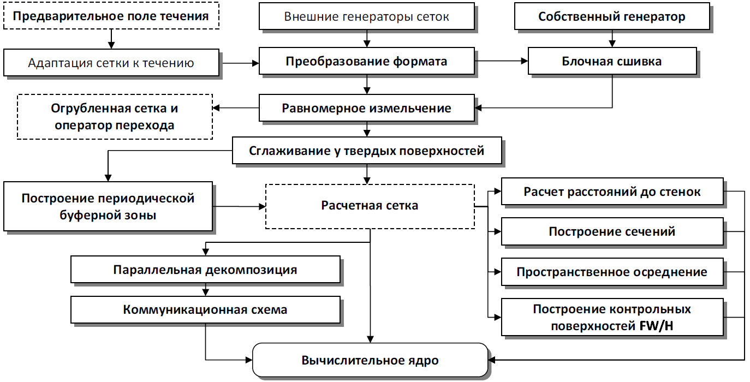
Инфраструктура для подготовки сеточных данных

Slide 39
Схема работы вычислительного ядра
Генерация начальных полей
Инициализация вычислений
Восстановление с записи
Цикл интегрирования по времени
Расчет шага по времени – T1R
Обновление гало для основных полей
Цикл ньютоновских итераций
Расчет конвективных потоков
Расчет диссипативных потоков
Решение СЛАУ (BiCGSTAB)
Расчет потоковых функций – T1
Расчет вязкости – T5b
Обновление гало
Расчет потоков через грани ячеек – T4b
Модель турбулентности – T5b
SpMV – T2
Граничные условия
Скалярное произведение – T1R
Точечные ГУ – T1
Потоковые ГУ – T6b
Jacobi/SAI/.. – T1 или T2
axpy операции – T1
Расчет источников – T1
Расчет невязки – T1R
Матрица Якоби
Переход на следующий временной слой – T1
Проверка корректности – T1
Обработка статистики – T1
Запись результата
Печать диагностики

Slide 40
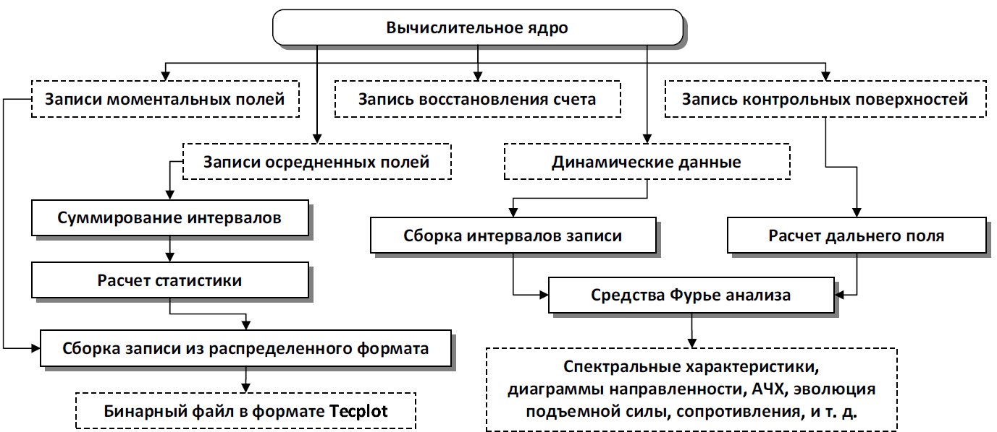
Схема работы средств обработки результатов
● Средства визуализации
На всей сетке и неогрубленных подобластях
На огрубленных сетках (с операторами перехода)
На заданных поверхностях и сечениях
● Конвертеры сеточных форматов
● Платформонезависимая подсистема ввода-вывода
● Обработка и распределенное хранение результатов
Динамические данные в контрольных точках
Динамические данные на контрольных поверхностях
Динамические контрольные параметры
Статистика первого порядка – осредненные поля течения
Статистика второго порядка – тензор рейнольсовых напряжений, и т.д.
Моментальные поля течения

Slide 41
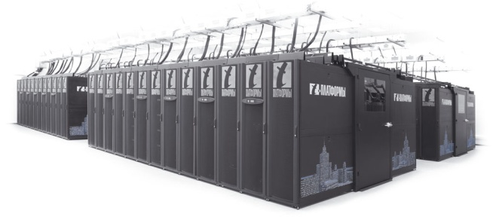
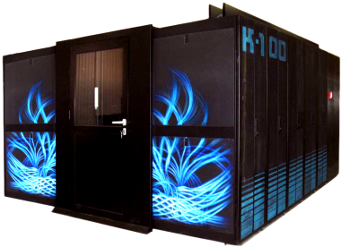
Параллельные технологии
● Двухуровневое распараллеливание MPI+OpenMP
для систем с числом ядер порядка 100000.
● Существенно-многопоточное распараллеливание
с общей памятью (на сотни нитей).
● Полная адаптация к потоковой обработке
совместимость с массивно-параллельными ускорителями.
● Векторизация
(директивными средствами компилятора Intel).
● Гетерогенные вычисления
Использование ускорителей Intel Xeon Phi в симметричном режиме
● Параллельная инфраструктура препроцессора
распределенная обработка сеточных данных сверхбольшого объема.
● Параллельная инфраструктура постпроцессора
распределенная обработка результатов расчета сверхбольшого объема.

Slide 42
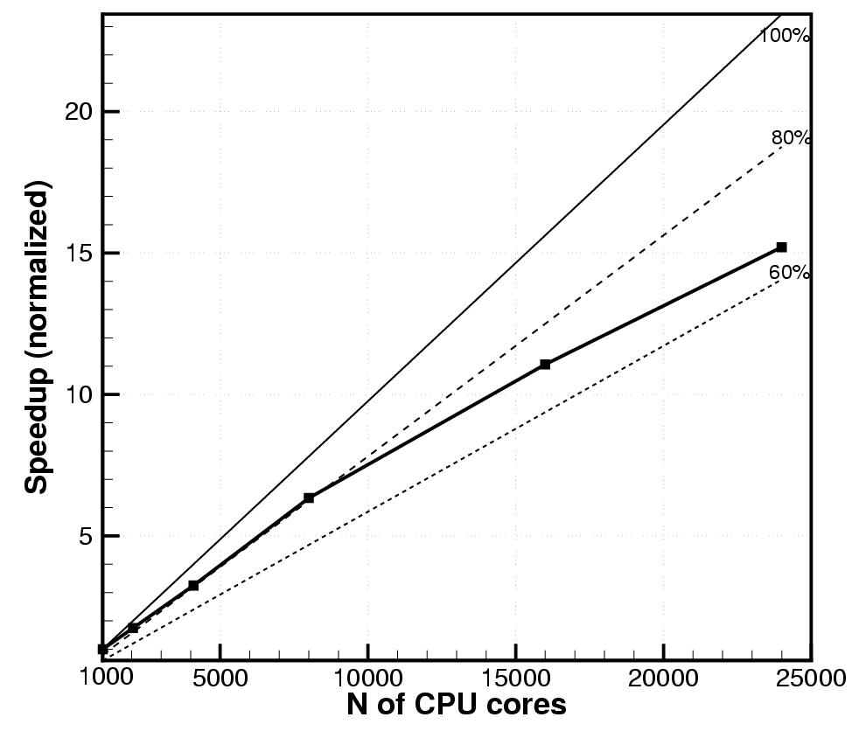
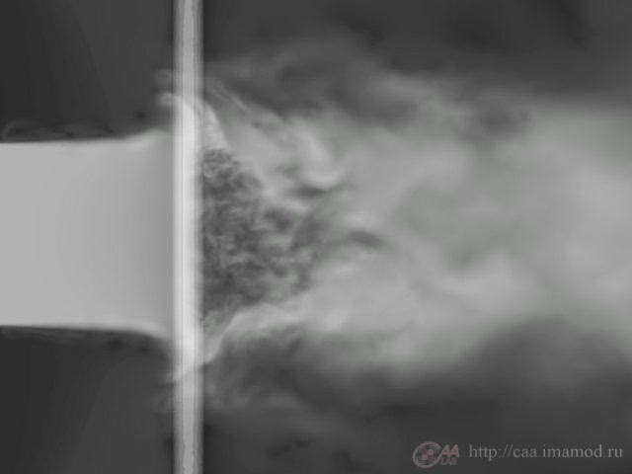
Тестирование распараллеливания на суперкомпьютерах
Тест на исчерпание параллелизма, суперкомпьютер Ломоносов
(явная схема повышенного порядка)
Схема с центрами в узлах
Сетка 16 миллионов узлов
Характерное время вычислений:
на 24000 ядрах ускорение ~16 из 24
относительно 1024 ядер
Минимальная нагрузка
~650 узлов на ядро
Ускорение (нормированное)
Число CPU ядер
● Параметры задачи
Число Маха: М=0.206
Число Рейнольдса: Re = 14000
Размер сетки: до 16 млн. узлов
Количество контрольных точек: 1400

Slide 43
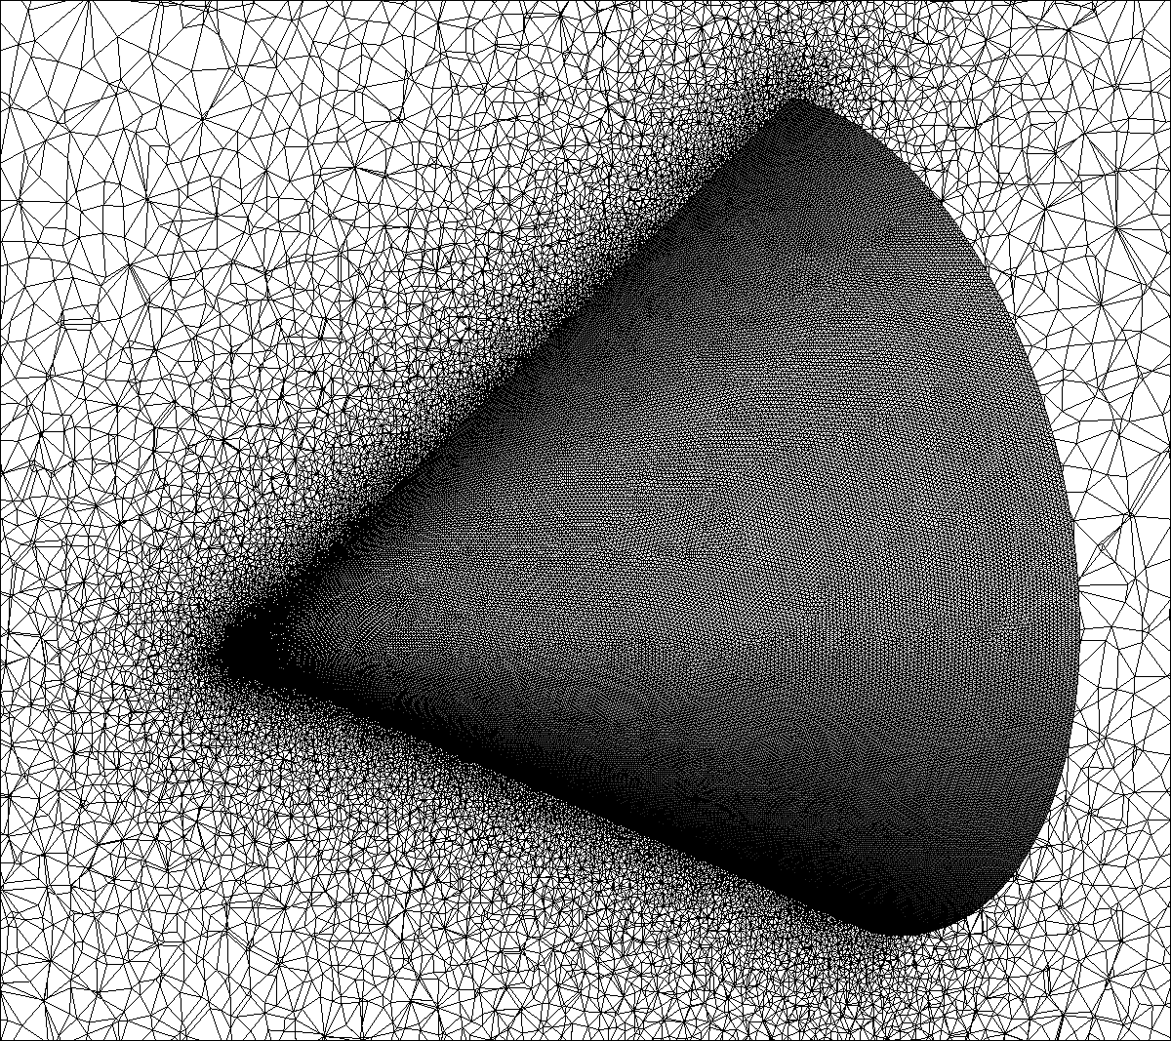
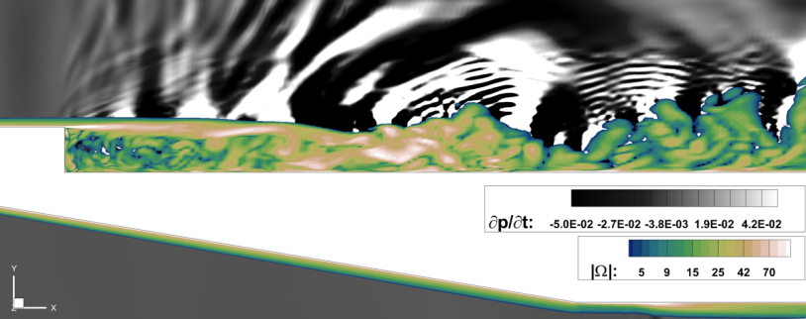
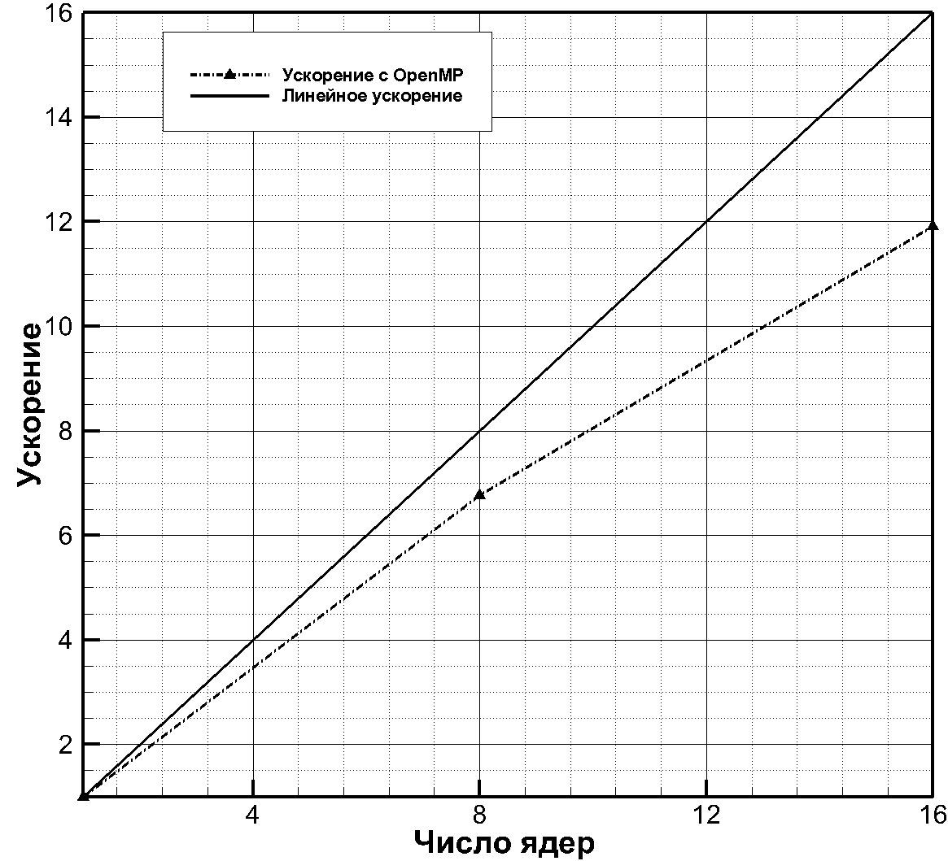
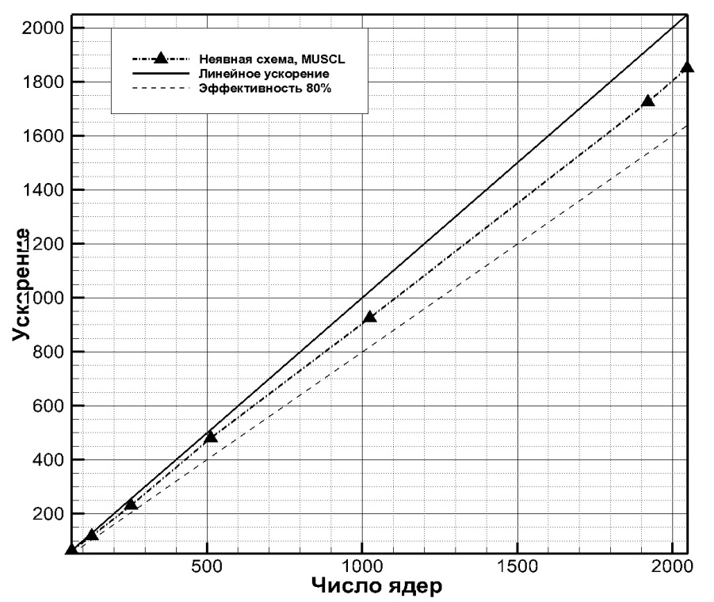
Тестирование распараллеливания на суперкомпьютерах
Тесты на суперкомпьютере МВС-10П
Турбулентность и акустика
Вид сверху
Ускорение OpenMP,
Сетка 1.3М узлов, 7.6М тетраэдров
Ускорение в рабочем режиме “всё включено”
на реальной задаче, сетка 13М узлов

Slide 44
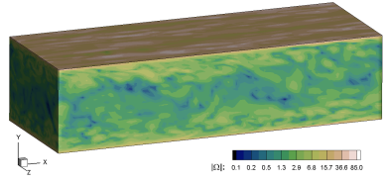
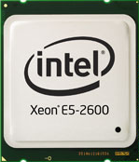
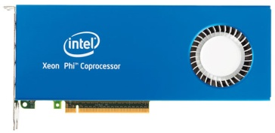
Ускорители Intel Xeon Phi
Операция | Внутреннее ускорение
Реконструкция конвективных потоков | 124
Расчет диссипативных потоков | 74
Расчет узловых градиентов | 65
Общее | 92
Установившееся течение в плоском канале
Impl U2
Сравнение относительной производительности
для явных и неявных схем

Slide 45
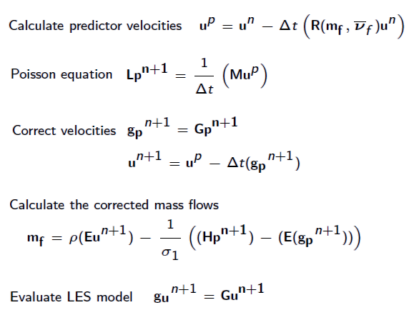
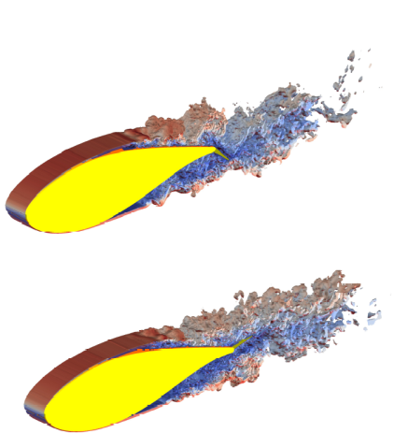

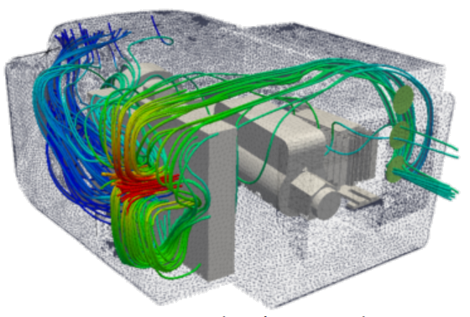
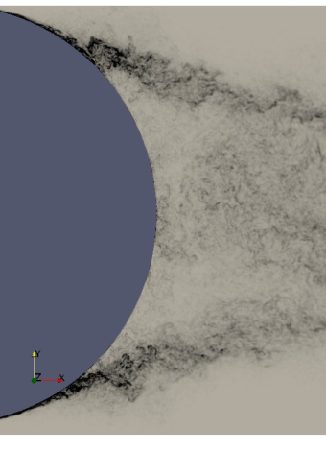
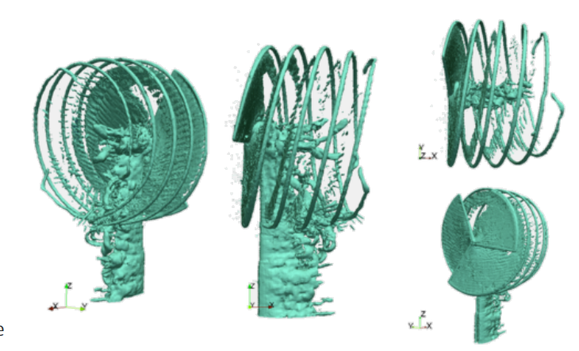
Программный комплекс Termo Fluids
Несжимаемые турбулентные течения
Алгоритм шага по времени
● Схемы повышенного порядка, сохраняющие симметрию.
● Проекционный метод дробного шага.
● Гибридные неструктурированные сетки.
● Решатель уравнения Пуассона -
метод сопряженных градиентов
с предобуславливателем,
совместимым с потоковой обработкой:
Jacobi, SAI, Linelet
● Собственные реализации SpMV, обгоняющие cuSPARSE.
Termo Fluids S.L.
G. Oyarzun, R. Borrell, A. Gorobets, O. Lehmkuhl, A. Oliva, "Direct Numerical Simulation of Incompressible Flows on Unstructured Meshes Using Hybrid CPU/GPU Supercomputers", Procedia Engineering, 25-th PCFD, Vol. 61, 2013, p. 87-93

Slide 46
Подход к программной реализации
● Вычислительный алгоритм сведен к трем стандартным операциям линейной алгебры,
совместимым с потоковой обработкой: SpMV, dot, axpy
Препроцесс:
обработка сеточных данных, построение дискретизации,
расчет геометрии контрольных объемов, генерация матриц
● Объектно-ориентированный подход, удобство использования,
сложные структуры данных,
Интегрирование по времени:
“Алгебраический” подход, простые структуры данных, ориентированные на максимальную производительность вычислений
● Подбор оптимальных форматов матриц для разных
этапов алгоритма: COO, CSR, ELLPACK, sliced ELLPACK…

Slide 47
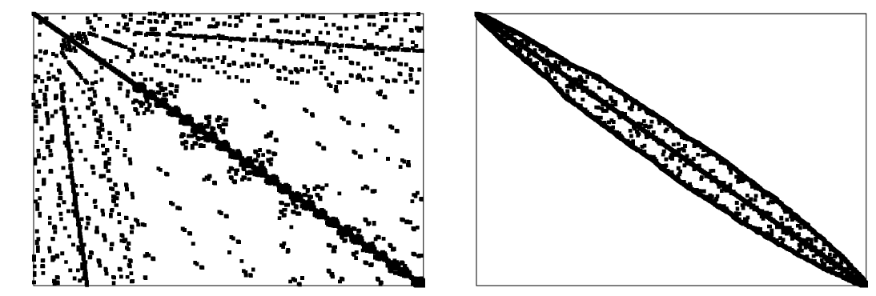
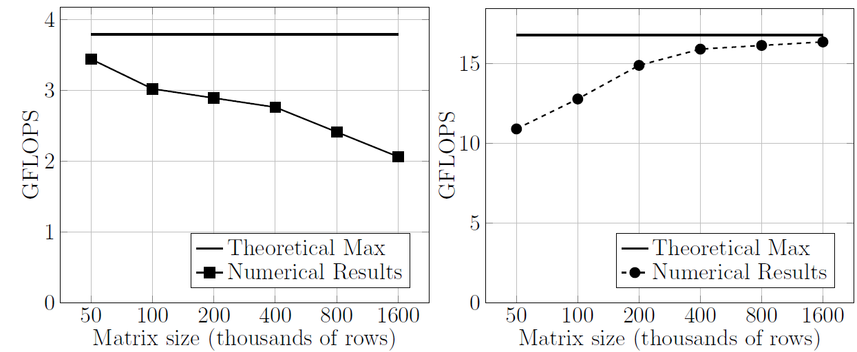
Производительность SpMV на одиночном устройстве
● Тесты для формата ELLPACK
● CPU Intel Xeon E5649 (6 ядер)
● GPU NVIDIA M2090
● Максимальная теоретически достижимая
производительность на CPU 9.3% от пика, на GPU 2.5%
Переупорядочивание Катхилла — Макки
для оптимизации доступа к памяти
CPU
GPU

Slide 48
Дополнительная “прокачка” вычислительной части
Трансформация структуры данных
для формата ELLPACK
● GSpMV:
одиночная матрица и множественные вектора
5 (~ 7)
alignment
boundary
● Fused SpMV:
совмещение двух SpMV операций
block 1
128
128
5
128
block 1
block 2
block 2
● Обмен данными одновременно с вычислениями
N
…
…
block k
● Реализация на CUDA и OpenCL
128
padding
block k

Slide 49




Производительность и параллельная эффективность
Обмен данными одновременно с вычислениями
Ускорение на GPU относительно 6-ядерного CPU
Масштабирование
Ускорение

Slide 50

Multi-CPU vs multi-GPU
Относительная производительность устройства
Оценка ускорения при отсутствии кэш-эффекта

Slide 51

Производительность и параллельная эффективность
Ускорение (ASMO – 5.5M, DC – 12.5M)

Slide 52










Программный комплекс SCH3D
● Несжимаемые турбулентные течения и теплообмен
● DNS, LES, регуляризация
● Схемы повышенного порядка,
сохраняющие симметрию
● Крупномасштабные расчеты фундаментальных задач
● Сетки 100-1000 млн узлов, 100К CPU ядер
● Валидационный базис для моделей турбулентности
● Исследовательская платформа для
разработки новых моделей
A. Gorobets, F.X. Trias, A. Oliva, A parallel MPI+OpenMP+OpenCL algorithm for hybrid
supercomputations of incompressible flows, Computers and Fluids, 2013,Vol. 88, pp. 764–772.

Slide 53
Алгоритм для несжимаемых течений на структурированных сетках
Программный комплекс SCH3D
● Система уравнений Навье-Стокса:
.
Алгоритм шага по времени
● Дискретная система для скорости-давления:
Предиктор поля скорости, , находится явно
Коррекция, , находится из уравнения Пуассона
Вычисляется новое поле скорости,
Уравнение энергии решается в явном виде
где
● Проекционный метод дробного шага:
Предиктор:
Проекция:
где
Уравнение неразрывности:
Уравнение Пуассона
A. Gorobets et al, A parallel MPI+OpenMP+OpenCL algorithm for hybrid supercomputations of incompressible flows,
Computers and Fluids, 2013,Vol. 88, pp. 764–772.

Slide 54

Решатель для уравнения Пуассона
● Вычислительно-емкий препроцессор
● Гибкая конфигурация для широкого спектра вычислительных систем
● Базовый решатель для задач с одним периодическим направлением “2.5D”
● Расширение для “3D” задач на основе многосеточного подхода
Алгоритм решателя СЛАУ
FFT разделяет 3D задачу на набор независимых 2D подзадач (плоскостей).
Прямой метод на основе дополнений Шура – для “плохих” низкочастотных плоскостей.
PCG для остальных плоскостей
IFFT восстанавливает 3D решение.
Разделение 3D подобласти на плоскости с помощью FFT
A. Gorobets et al., “A scalable parallel Poisson solver for three-dimensional problems with one periodic direction”,
Computers & Fluids journal, 39 (2010) 525-538, Elsevier

Slide 55


Двухуровневое MPI+OpenMP распараллеливание
MPI распараллеливание
● Область разделяется на P = P_{x} x P_{yz} частей в 3-х направлениях
● P_{x} частей в периодическом направлении:
FFT реплицируется внутри 1D групп.
● Каждая плоскость делится на P_{yz} частей
● Первые D плоскостей (<1%) решаются прямым методом,
остальные – итерационным.
OpenMP распараллеливание
● Явная часть – декомпозиция циклов по узлам
● FFT (стадии 1,4) аналогично:
группы подвекторов делятся между нитями
само FFT остается последовательным.
● Наборы плоскостей разделяются между нитями (этапы 2, 3)
● I/O и MPI обмены выполняет главная нить
A. Gorobets et al., “A scalable parallel Poisson solver for three-dimensional problems with one periodic direction”,
Computers & Fluids journal, 39 (2010) 525-538, Elsevier

Slide 56



Ускорение с MPI+OpenMP
Ускорение, меняя P_{t}, P_{yz}=64, P_{x}=1, MVS100K
● Общее число CPU ядер: P = P_{x} x P_{yz} x P_{t}
● P_{x}=8 и P_{t}=8 – предел на системе с 8-ядерными узлами
● P_{yz} = 200 – чтобы занять доступные 12800 ядер, не предел
● До P_{yz} = 800 работает хорошо, оценка применимости
800x8x8 = 51200 CPU ядер
● Симметрическое расширение для подобластей с
пространственной симметрией позволяет взять
до 4 раз больше CPU ядер, отодвигая границы за 10⁵ ядер
Ускорение, меняя P_{x}, P_{yz}=200, P_{t}=8, Ломоносов
Ускорение, меняя P_{yz}, P_{t}=8, P_{x}=1, Ломоносов
Сетка Mesh2 содержит 330М узлов, сетка Mesh3 – 1003М узлов

Slide 57
Симметрическое расширение
Для задач с пространственными симметриями
● Исходная система:
● Меняем базис следующим образом:
Вектор разделяется на симметричную и кососимметричную части:
● Применяем смену базиса к СЛАУ:
Алгоритм:
Преобразуем правую часть,
Решаем две разделенных системы,
Восстанавливаем решение,
Этапы 1 и 3 требуют обмена точка-точка
● 1 симметрия – 2 два раза больше процессоров, две – в 4 раза.

Slide 58



Расширение для полностью трехмерных задач
2.5D
“2.5D” геометрия
● Одно периодическое направление
● Постоянный шаг сетки в периодическом направлении
● Препятствия – 2D форма, протянутая по периодике
MG-подобное расширение
● Сетка второго уровня – 2.5D с совпадающим числом узлов
Препятствия игнорируются, шаг по одному направлению
постоянный, периодика не требуется.
● Сглаживатель: простейший PCG
● Операторы перехода: единичная матрица
3D геометрия
● 2.5D решатель на 2-м уровне
эффективно изводит низкие частоты
● Сглаживатель быстро уничтожает
высокие частоты
● Не ухудшается масштабирование
● Есть ограничения по сгущению сетки
Расчет течения вокруг вмонтированного в стену куба
Re=7300 (16M узлов)
Расчет течения
в закрытой каверне
Ra = 1.2 x 10¹¹ (100М узлов)

Slide 59
Гетерогенная реализация
Препроцесс
● Гетерогенная реализация на OpenCL
по разработанной технологии
Уравнение момента
Уравнение энергии
Базовые операции
Блок промежуточных операций
T1. Линейный оператор
T2. Нелинейный
T3.
T4. FFT, IFFT
T5. мульти-SpMV
T6. скалярное произведение
FFT по периодике
Цикл интегрирования по времени
Решение независимых 2D систем
IFFT
Блок промежуточных операций
Переход на новый шаг
Расчет статистики
Постпроцесс

Slide 60
Гетерогенная реализация
Препроцесс
Базовые операции
T1. Линейный оператор
T2. Нелинейный
T3.
T4. FFT, IFFT
T5. мульти-SpMV
T6. скалярное произведение
Уравнение момента
Уравнение энергии
Блок промежуточных операций
FFT по периодике
Цикл интегрирования по времени
Решение независимых 2D систем
Уравнение момента
IFFT
Диффузия – 3 x T1
Блок промежуточных операций
Конвекция – 3 x T2
Переход на новый шаг
Массовые силы – 1 x T1
Расчет статистики
Суммирование – 3 x T3
Постпроцесс

Slide 61
Гетерогенная реализация
Препроцесс
Базовые операции
T1. Линейный оператор
T2. Нелинейный
T3.
T4. FFT, IFFT
T5. мульти-SpMV
T6. скалярное произведение
Уравнение момента
Уравнение энергии
Блок промежуточных операций
FFT по периодике
Цикл интегрирования по времени
Решение независимых 2D систем
IFFT
Уравнение энергии
Диффузия – 1 x T1
Блок промежуточных операций
Конвекция – 1 x T2
Переход на новый шаг
Суммирование – 3 x T3
Расчет статистики
Постпроцесс

Slide 62
Гетерогенная реализация
Препроцесс
Базовые операции
T1. Линейный оператор
T2. Нелинейный
T3.
T4. FFT, IFFT
T5. мульти-SpMV
T6. скалярное произведение
Уравнение момента
Уравнение энергии
Блок промежуточных операций
FFT по периодике
Цикл интегрирования по времени
Решение независимых 2D систем
IFFT
Расчет предиктора скорости – T3
Блок промежуточных операций
Граничные условия
Переход на новый шаг
Расчет дивергенции – 3 x T1
Расчет статистики
Постпроцесс

Slide 63
Гетерогенная реализация
Препроцесс
Базовые операции
T1. Линейный оператор
T2. Нелинейный
T3.
T4. FFT, IFFT
T5. мульти-SpMV
T6. скалярное произведение
Уравнение момента
Уравнение энергии
Блок промежуточных операций
FFT по периодике
Цикл интегрирования по времени
Решение независимых 2D систем
CPU
GPU
IFFT
FFT
Device-host - правая часть
CG решатель
Блок промежуточных операций
multi-SpMV
Переход на новый шаг
DSD прямой решатель
multi-dot
Расчет статистики
Host-device - решение
multi-AXPY
Постпроцесс
IFFT

Slide 64
Гетерогенная реализация
Препроцесс
Базовые операции
T1. Линейный оператор
T2. Нелинейный
T3.
T4. FFT, IFFT
T5. мульти-SpMV
T6. скалярное произведение
Уравнение момента
Уравнение энергии
Блок промежуточных операций
FFT по периодике
Цикл интегрирования по времени
Решение независимых 2D систем
IFFT
Расчет градиента – 3 x T1
Блок промежуточных операций
Коррекция скоростей – T3
Переход на новый шаг
Проверка корректности
Расчет статистики
Постпроцесс

Slide 65

Производительность на базовых операциях
Процент от пиковой производительности
Тестовая задача
● расчет DHC
● схема 4-го порядка
● сетка 1.2M узлов
Производительность, GFLOPS
Ускорение относительно ядра CPU

Slide 66




Сравнение производительности
A. Gorobets, F.X. Trias, A. Oliva, A parallel MPI+OpenMP+OpenCL algorithm for hybrid
supercomputations of incompressible flows, Computers and Fluids, 2013,Vol. 88, pp. 764–772.

Slide 67
Технология выполнения расчета
Условия работы на системе коллективного доступа
● Существенное время ожидания задачи в очереди при каждом запуске;
● ограниченный квант, то есть максимальное время, доступное для одного запуска;
● возможность остановки задачи в произвольный момент времени
(по истечению кванта, в случае сбоя или внезапной профилактики);
● ограниченная дисковая квота;
● относительно низкая надежность файловой системы временного хранения данных.

Slide 68


Технология выполнения расчета
Выполняется два шага сгущения сетки
● чтобы исключить некорректность
в постановке расчета;
● чтобы настроить ключевые параметры,
влияющие на вычислительную стоимость:
размер расчетной области,
величина шага по времени,
конфигурация решателя СЛАУ,
невязки итерационных процессов, и т.д.;
● чтобы ускорить выход на установившийся статистически однородный режим
течения, используя поля с грубой сетки в качестве начального распределения;
● чтобы иметь информацию о сходимости по сетке;
● чтобы напрямую оценивать улучшение от модели турбулентности на грубых сетках.
Развитие течения и установившееся течение для отбойной струи в канале

Slide 69

Работа с файловой системой
● Используются две записи точек восстановления расчета
Внешняя файловая система
полный интервал осреднения
Резервная копия текущей
точки восстановления расчета
ИО2-5
ИО1
ИО2
ИО3
ИО4
ИО5
ВР 1/2
ИО 1
ИО 1
ИО 1
ИО 1
ИО 1
ВО 1
ВО 2
ВО 1
ВО 2
ВО 1
ВО 2
ВО 1
ВО 2
ВО 1
ВО 1
ВО 2
ВР 1
ВР 2
…
ВР 1
ВР 2
…
ВР 2
ВР 1
…
ВР 2
ВР 1
…
ВР 2
ВР 1
…
ВР 2
ВР 1
…
ВР 2
ВР 1
…
ВР 1
ВР 2
время
ИО1
ИО2
ИО3
ИО3
ИО5
установление режима течения (факт.)
интервал
осреднения (ИО)
установление режима течения (прогноз)
Обозначения записей:
ВР - восстановление расчета, ВО - восстановление осреднения, ИО - интервал осреднения
● Интервал записи N_{R} выбирается согласно времени кванта, Q,
времени записи точки на диск, t_{r}, и времени вычислений одного шага, t_{c}

Slide 70
Автоматический контроль вычислений
● Точки восстановления в памяти: по две точки для короткого и длинного интервала
Длинный интервал
n_{l}
Короткий интервал
n_{s}
Время
n_{s} << n_{l} << n_{q}
Диагностика проблем
● Некорректные значения полей (нарушение диапазона, NaN, inf…)
● Плохая сходимость по Ньютону или у решателя СЛАУ
● Нарушение законов сохранения, критерия бездивергентности и т.д.
● …
Откат для автоматической коррекции параметров расчета
● Величина шага по времени
● Невязка ньютоновского процесса, невязка решателя СЛАУ
● Веса между центральной разностью и upwind в LES
● …
● Автоматическая оптимизация параметров расчета
(изменение параметров в сторону уменьшения вычислительной стоимости и откат, если перебор)
● Автоматический “старт с протяжки”
(старт с нефизического начального распределения пониженным порядком)

Slide 71

Пространственное осреднение для повышения качества статистики
● Все пространственные симметрии должны использоваться для повышения
качества статистики течения
Осреднение по периодике
Осреднение
по симметриям
Плоскость
симметрии

Slide 72



Численные исследования турбулентных течений

Slide 73

DNS квадратного цилиндра
● Re = 22000
● Pr = 0.71
● Сетка 1174x1174x216 ≈ 300M узлов
● 784 CPU на суперкомпьютере MareNostrum
● Вычислительная стоимость ~ 400K CPUh
Расчетная область
F.X.Trias, A. Gorobets, and A. Oliva. "Turbulent flow around a square cylinder at Reynolds number 22000: a DNS study", International Journal of Heat and Fluid Flow, (submitted).

Slide 74

DNS квадратного цилиндра

Slide 75


DNS конвекции Рэлея — Бенара
Ra = 10¹⁰, 600M узлов,
суперкомпьютер MareNostrum

Slide 76


DNS конвекции Рэлея — Бенара
Ra = 10¹⁰, 600M узлов,
суперкомпьютер MareNostrum

Slide 77

DNS конвекции Рэлея — Бенара
Ra = 10¹⁰, 600M узлов,
суперкомпьютер MareNostrum

